Slide 1
бюджетное учреждение среднего профессионального образования ХМАО ЮГРЫ колледж-интернат «Центр искусств для одаренных детей севера»
Мультимедийная разработка классного часа
для учащихся 9 класса
Классный руководитель
Телегина Лариса Юрьевна
г. Ханты-Мансийск
2013г.

Slide 2
Тема классного часа:
«Мораль и закон»

Slide 3
Задачи:
Цель классного часа:
Формирование гражданской позиции, правовой и нравственной культуры старшеклассников.
Способствовать развитию у учащихся критического осмысления своих и чужих поступков.
Формировать активную жизненную гражданскую позицию, умение говорить «нет» в ситуации нравственного выбора.

Slide 4
Предварительная работа:
1.Изучение статей административного и уголовного кодекса.
2.Сочинение- размышление
«Моё отношение к десяти заповедям».
3. Подготовка к инсценировке игры.
4. Создание «Азбуки нравственности»
для младших школьников.

Slide 5
Структура классного часа:
I. Вводная часть: 10 мин.
вступительное слово классного руководителя.
II. Основная часть: 25 мин.
деятельность учащихся.
III. Заключительная часть: 10 мин.
подведение итогов, рефлексия.

Slide 6
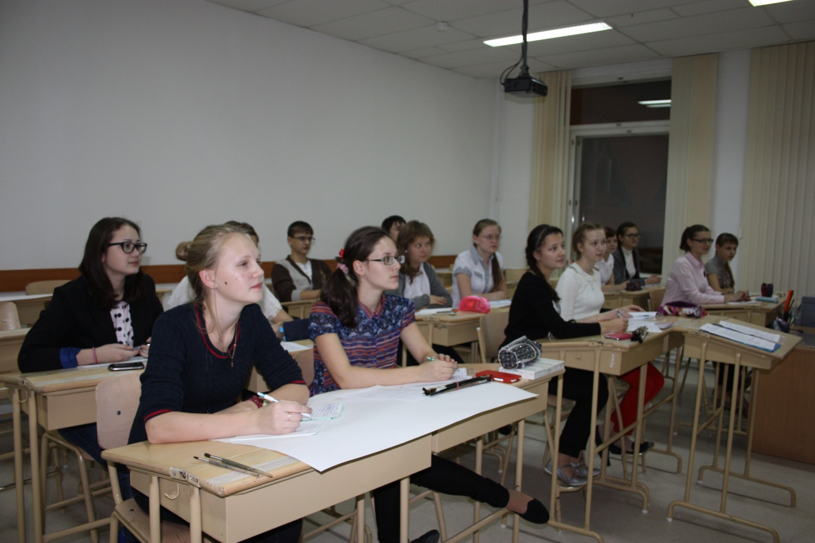
Вводная часть (10 мин.)
1. Вступительное слово классного руководителя (цель, задачи, тема).
2. Обсуждение притчи (вопросы для обсуждения).

Slide 7
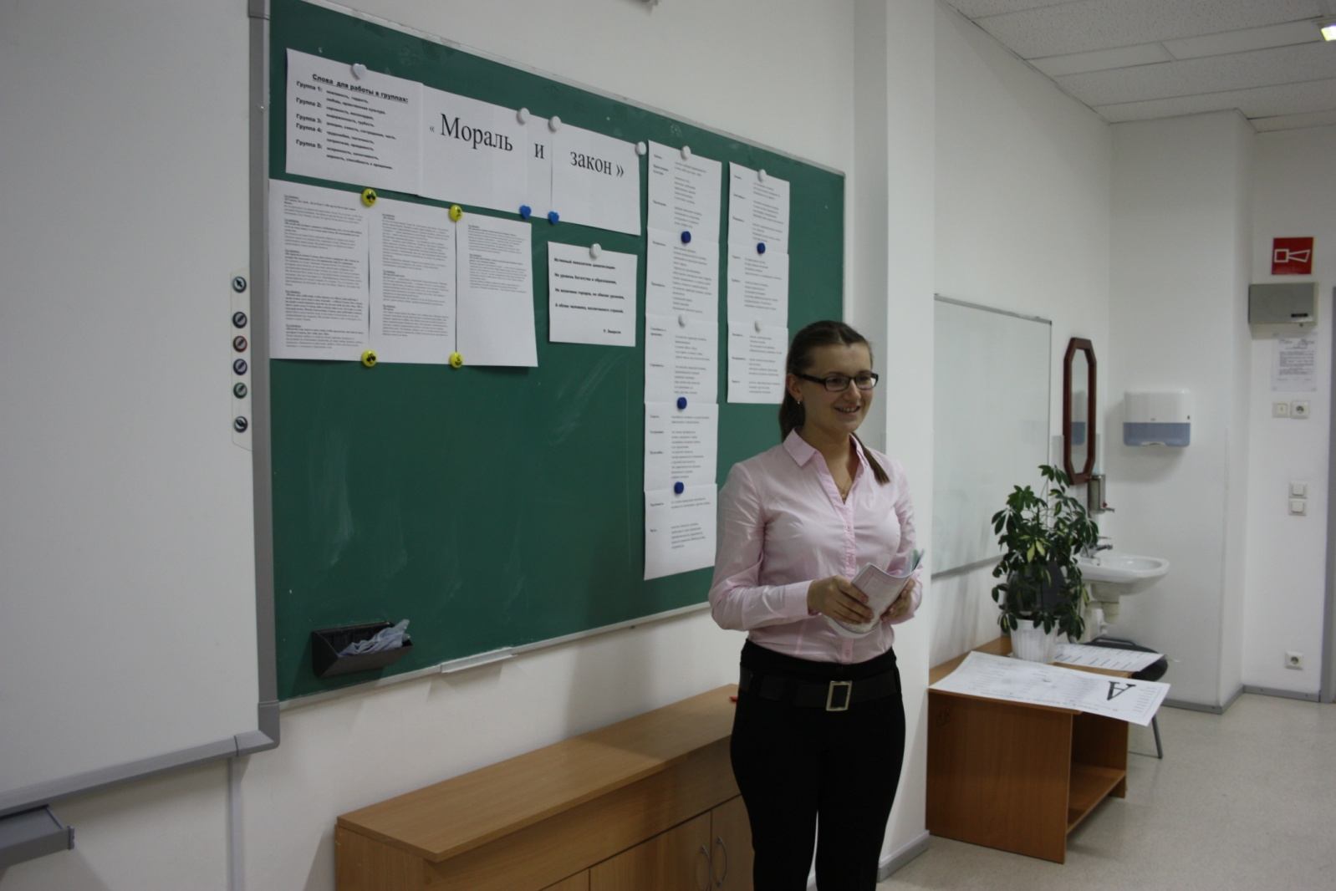
Основная часть (25 минут)
1. Обсуждение сочинений-размышлений «Моё отношение к заповедям».

Slide 8
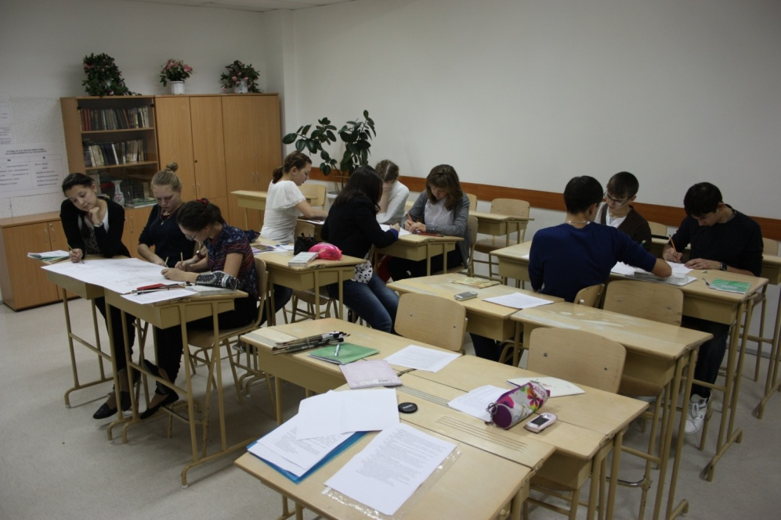
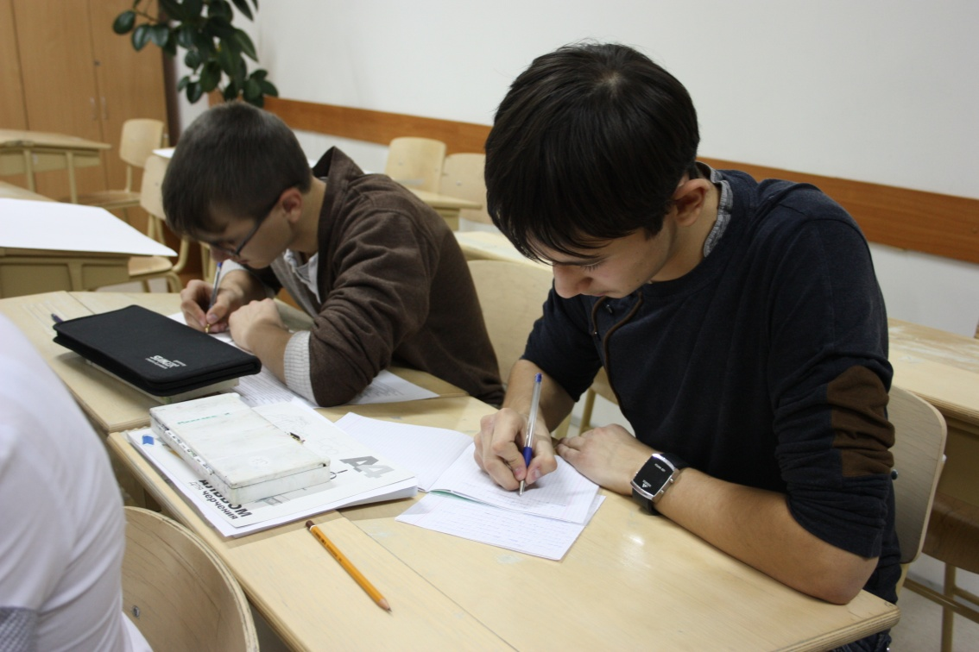
Основная часть
2. Работа в группах:
Игра «Моральное лото».
Работа по таблице «Мораль и право».

Slide 9
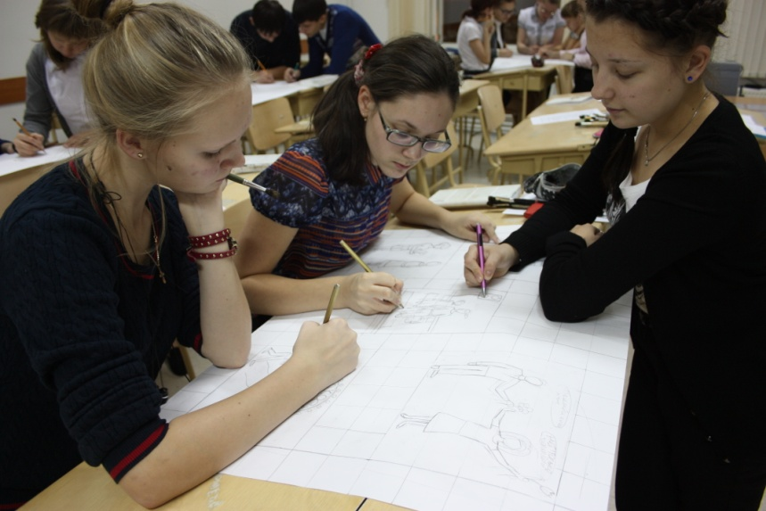
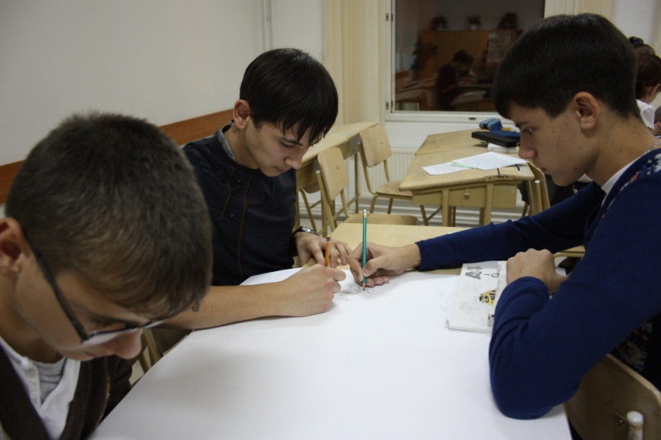
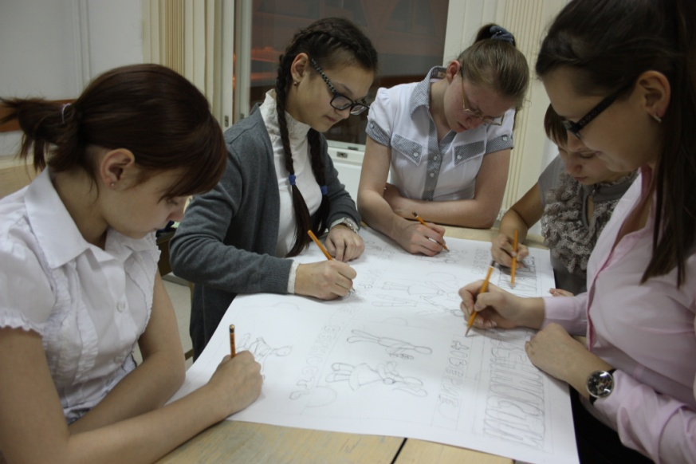
Основная часть
Работа по карточкам с нравственными понятиями.
Оформление «Азбуки нравственности» для младших школьников.

Slide 10
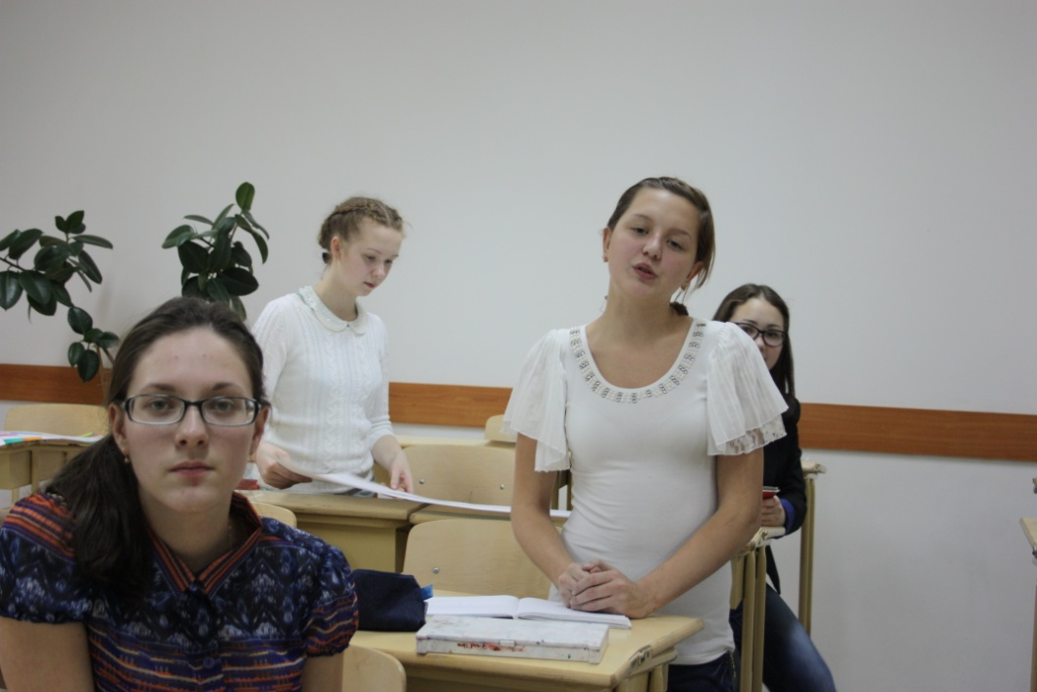
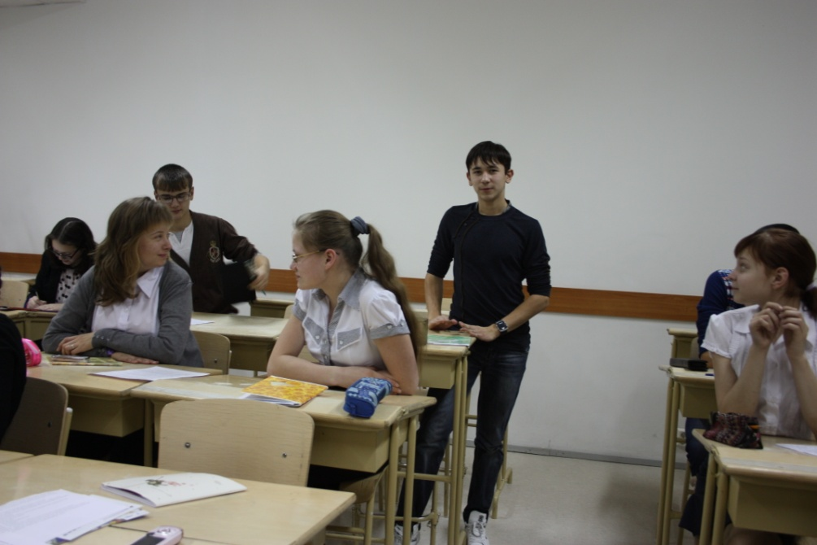
Основная часть
3. Самооценка нравственных качеств (проранжировать качества по степени их наличия у себя).

Slide 11
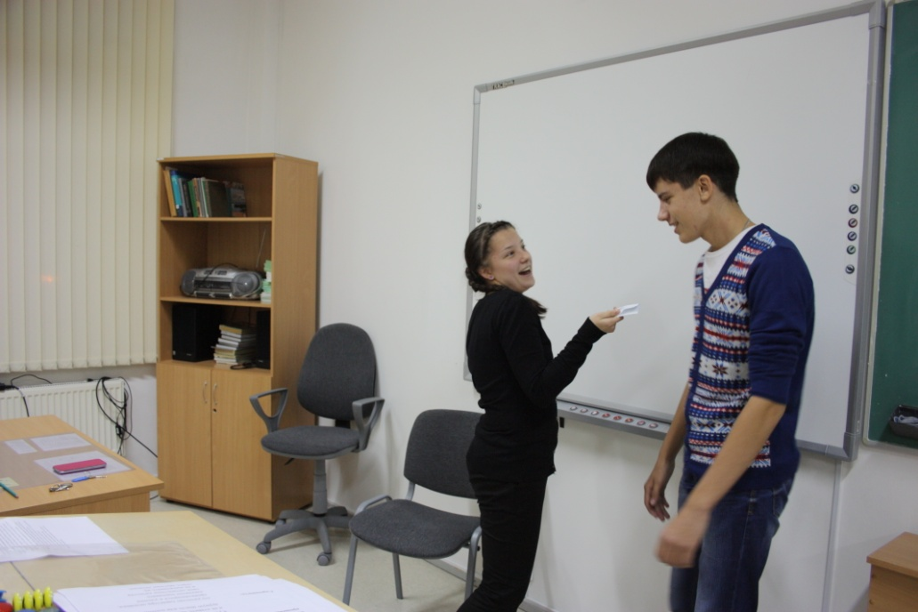
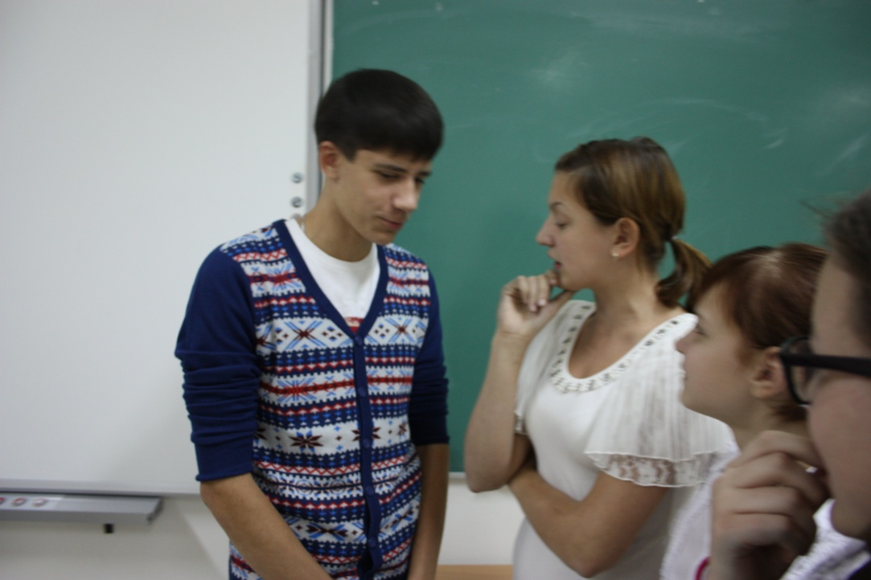
Основная часть
4. Инсценировка и обсуждение ситуаций.

Slide 12
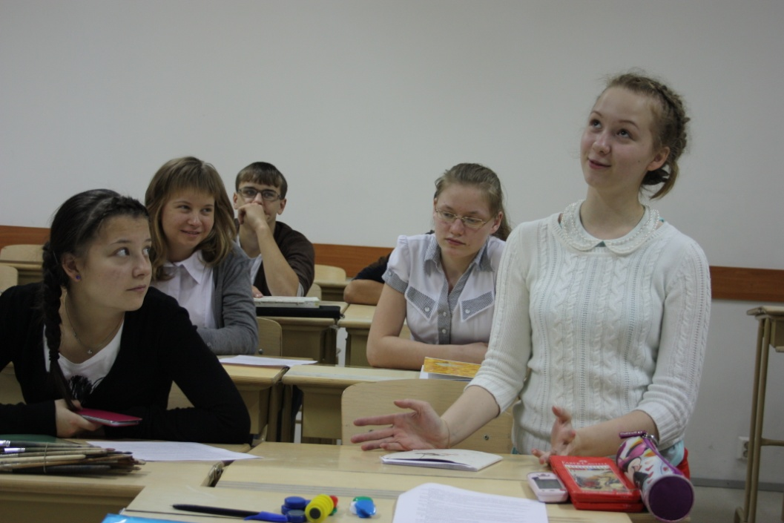
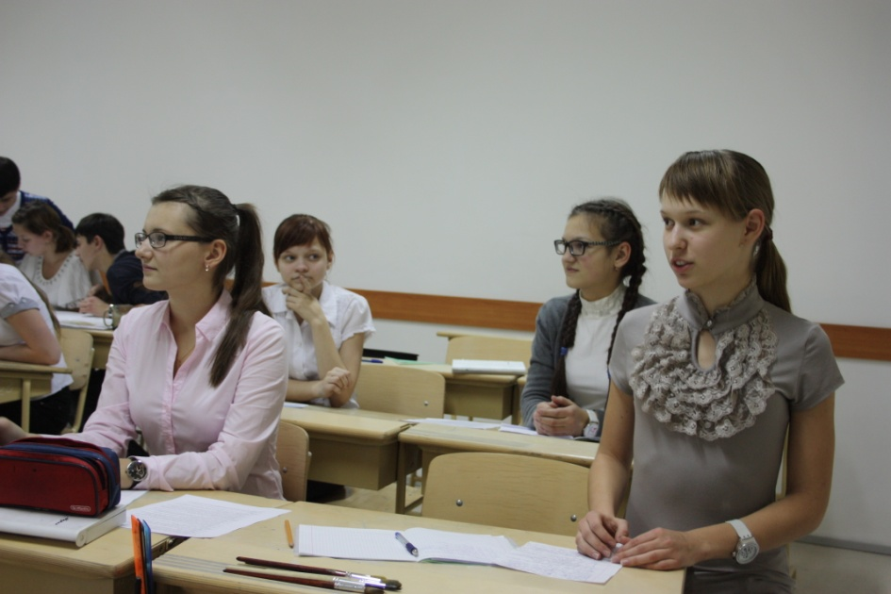
Заключительная часть (10 минут)
Подведение итогов классного часа.
Заключительное слово классного руководителя.
Рефлексия деятельности учащихся.

Slide 13
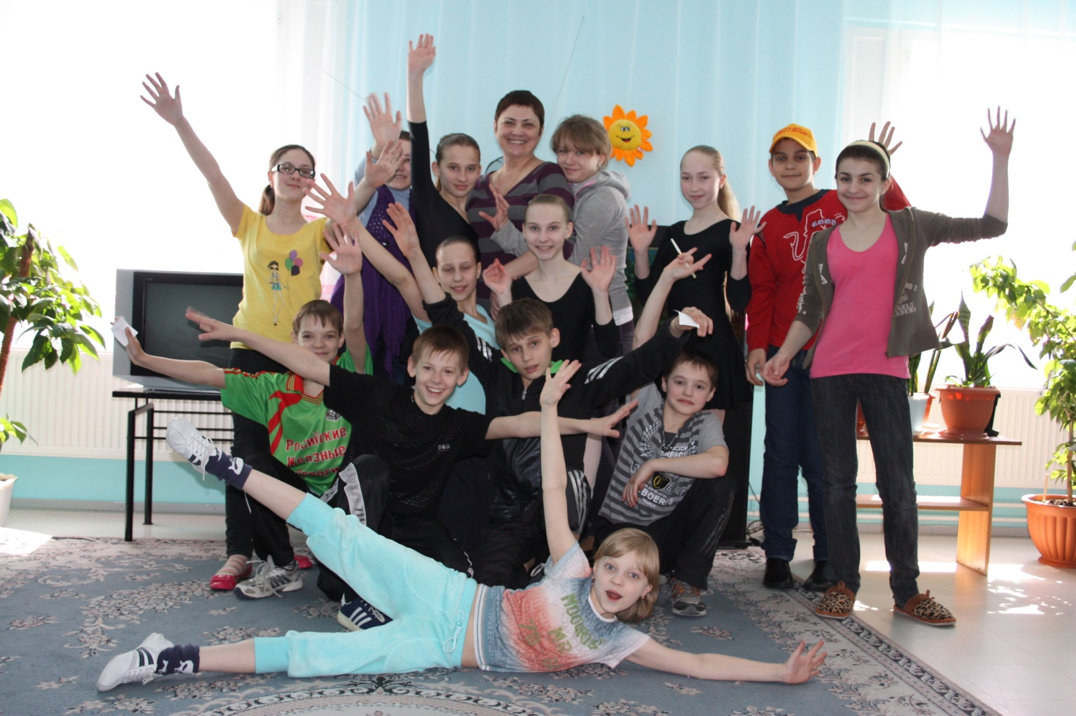
Спасибо за внимание !

